Slide 1
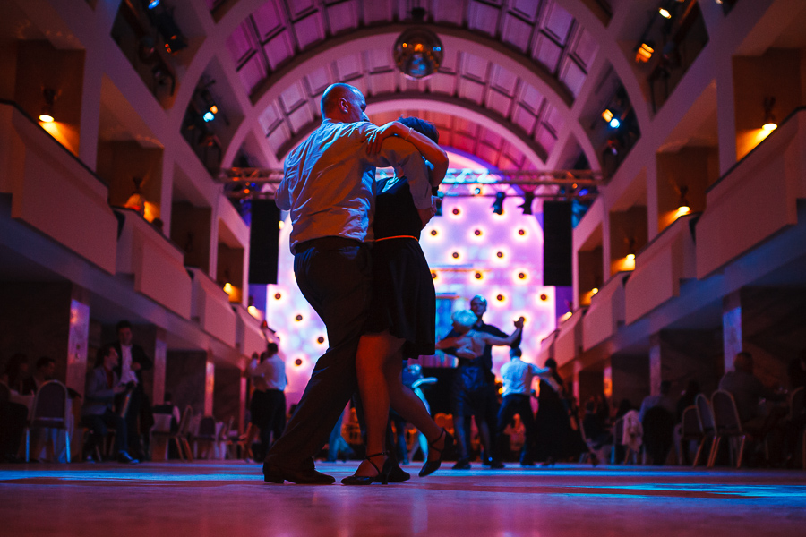
Festivalna dvorana najlepša plesna dvorana

Slide 2
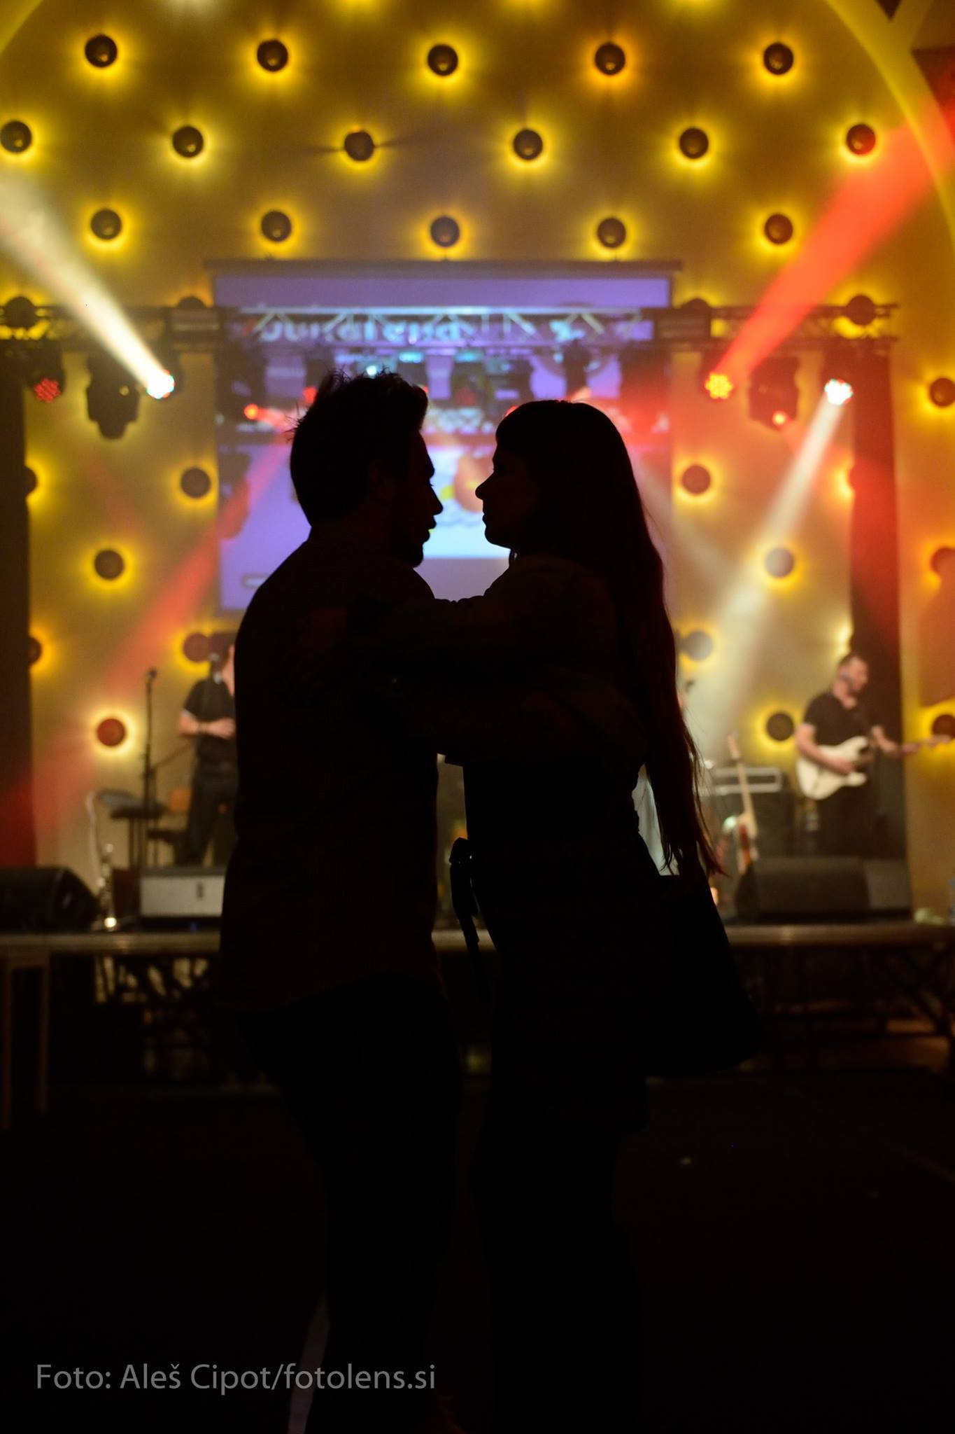
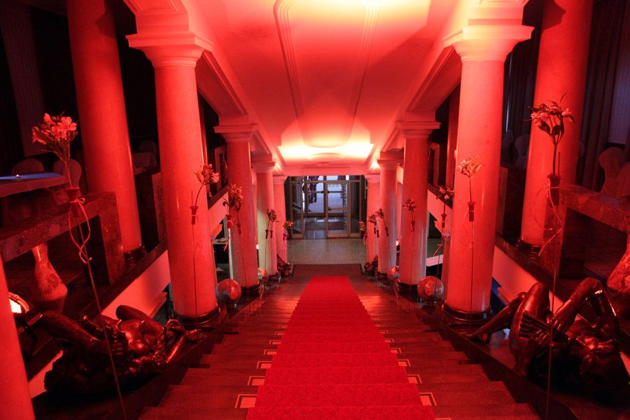
Festivalna dvorana je Plečnikova plesna dvorana
V dvorano se sprehodimo skozi monumentalno stopnišče s stebri in okrasnimi skulpturami, ki jih je zasnoval sam Jože Plečnik. S primerno osvetlitvijo prostor še bolj zažari in pusti vtis svečanosti.

Slide 3
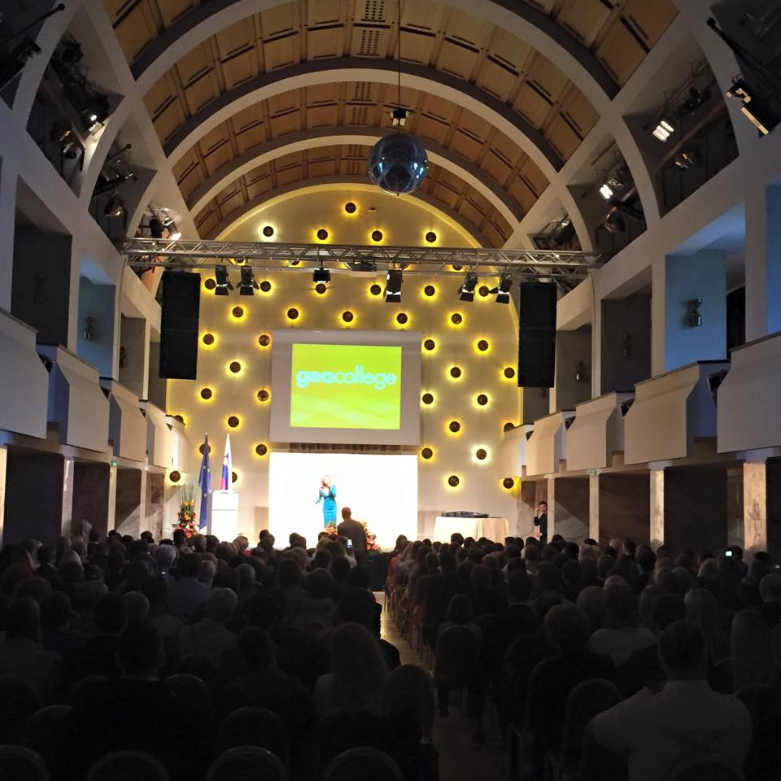
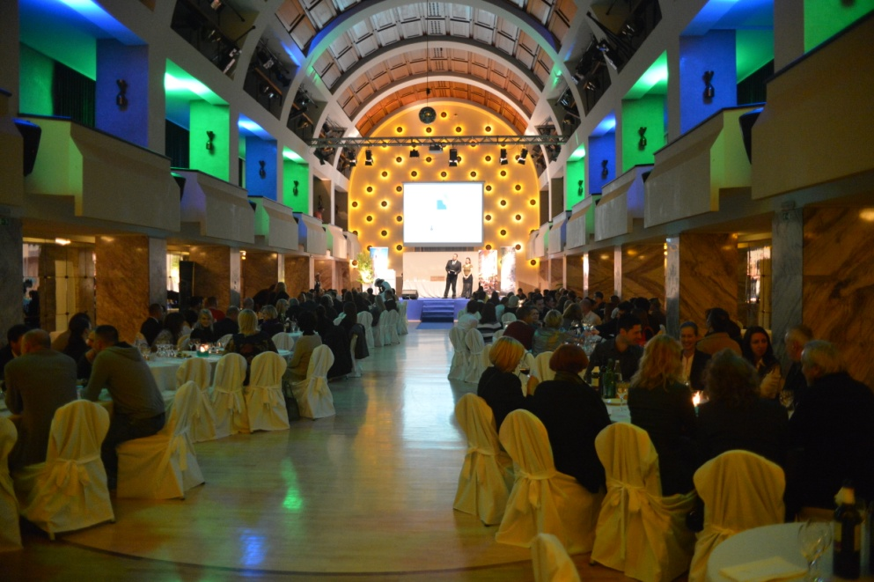
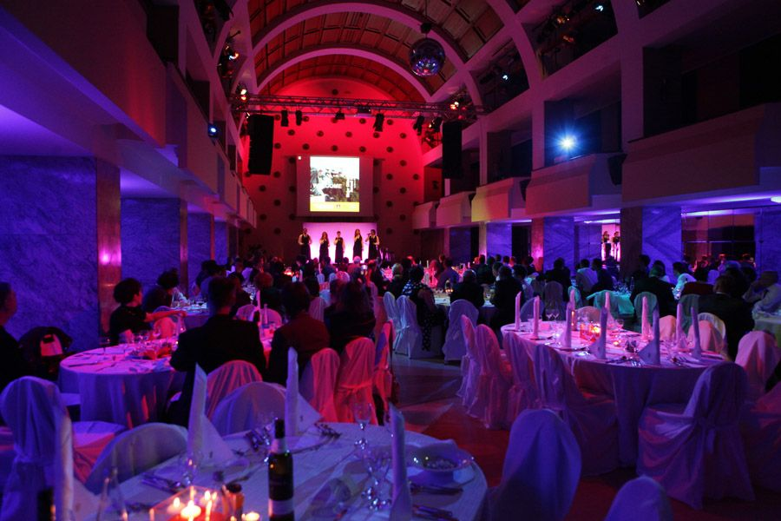
V dvorani so možne različne postavitve miz in stolov: ovalne mize za 12 oseb kvadratne mize za 4 osebe kino postavitev samostoječe barske mize
Turizem Ljubljana –Znak kakovosti
Gea College – podelitev diplom 2015
Svečana večerja mednarodne konference

Slide 4
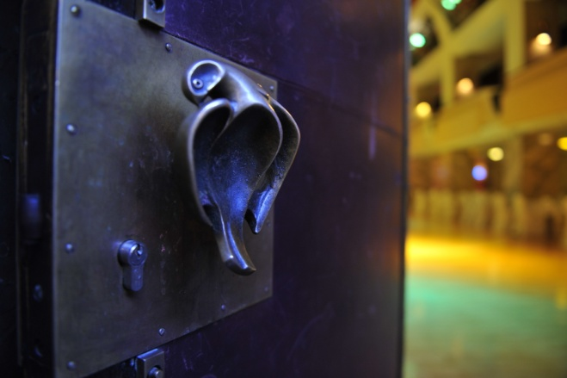
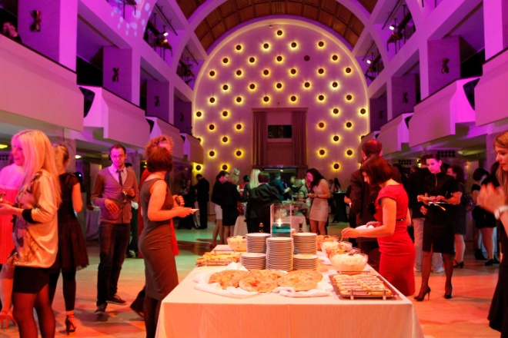
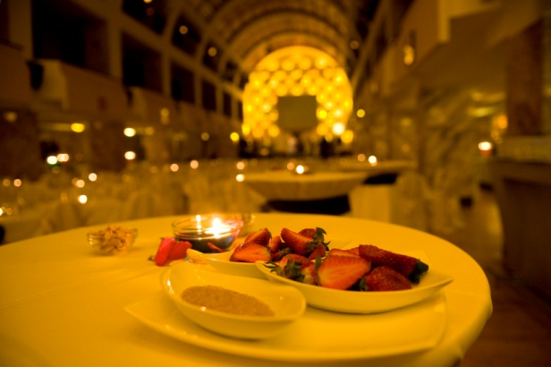
(v ceni je že priznan % popust)
Najem Festivalne dvorane: 1.950,00 EUR neto
V ceni je:
1. najem vseh prostorov Festivalne dvorane 2. postavitev odra in obstoječih panojev 3. uporaba obstoječega ozvočenja in scenske luči 4. uporaba platna in video projekcije 5. uporaba garderob, hostese in varovanje, 6. dežurno čiščenje in tehnično osebje
7. strokovna pomoč pri pripravi programa - brezplačno
Nekaj preteklih prireditev:
AmCham – srečanje poslovnežev
Lions klub VIVA 2015
SILA – mednarodni gala večer 2015
FANFARA 2015 – 8. študentska marketinška konferenca
Gea College 2015 – podelitev diplom

Slide 5
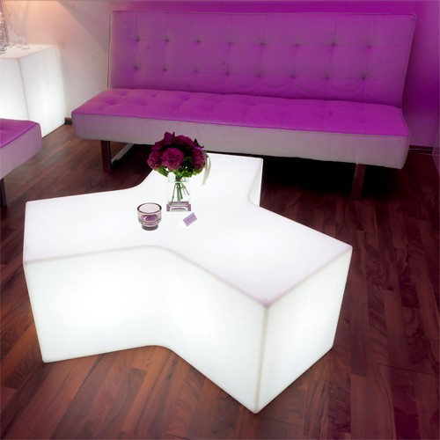
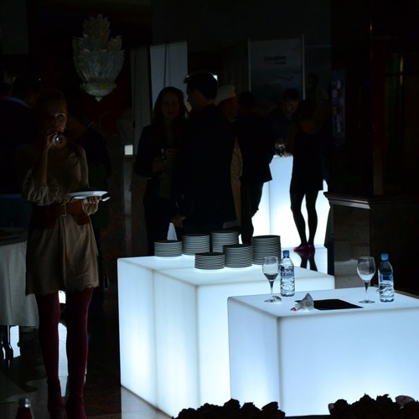
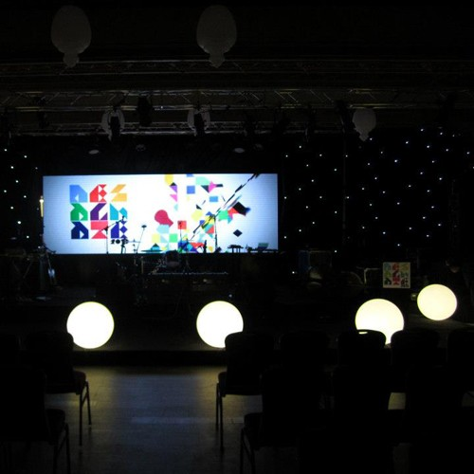
Dodatna scenografija:
Sodelujemo s podjetjem Hiša Vizij, ki na podlagi vaših želja s posameznimi scenskimi element ustvari vašo prireditev še posebej svečano.
Dodatna pomoč pri pripravi programa:
Festivalna dvorana je del Pionirskega doma, v katerem ustvarjajo številni umetniki tako na gledališkem, likovnem in glasbenem področju. Ponudimo vam lahko sodelovanje s kratkimi tematskimi točkami.
Pogostitev:
Že vrsto let sodelujemo s podjetjem Vivo catering, ki vam bo na podlagi vaših želja pripravil raznovrstno ponudbo pogostitve.

